Slide 1
Le dispositif GE/Geiq Un outil de mutualisation au service d’un territoire
Jeudi 15 mai 2025

Slide 2
À l’origine, les Groupements d’Employeurs
+ de 30 ans d’existence
Groupement d’Employeurs mobilisées pour favoriser l’insertion grâce à l'alternance et à l’emploi durable
Un concept central : un dispositif créé et piloté par les entreprises pour répondre à leurs besoins de recrutement
Un engagement sociétal des entreprises en faveur de l’emploi
Les Geiq/GE sont aux côtés des entreprises qui recrutent et qui s’engagent

Slide 3
GEIQ / GE quelles différences ?
 | GEIQ | GE
Problématique de la structure adhérente | Recrutement Turn-over Attractivité du métier Manque de personnels qualifiés | Temps-partiel Fluctuation économique
Niveau d’entrée du salarié | Personne éloignée de l’emploi | Personne qualifiée
Type de contrats | Alternance (Contrat de professionnalisation Contrat d’apprentissage) | CDI/CDII
Accompagnement | Accompagnement socio-professionnel / Insertion | Développement des compétences / formation continue
Gestion administrative | Gestion administrative des contrats par la structure, déclarations et aides au financement
Gouvernance | Pilotage par les structures adhérentes

Slide 4
Le dispositif Geiq 1/ Origines

Slide 5
Panorama du secteur GE/Geiq
⁺4 000 GE Agricoles
205 Geiq et 353 implantations
^{+/-}700 GE de tous secteurs

Slide 6
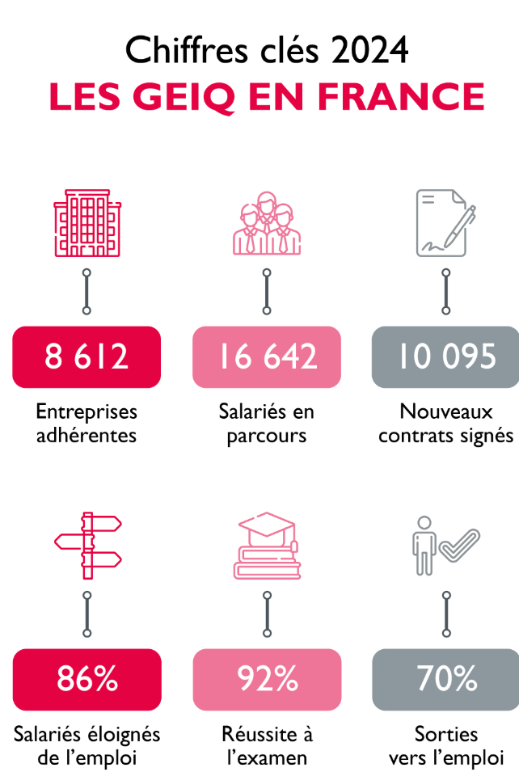

Slide 7
Le dispositif Geiq 2/ Valeurs

Slide 8
Le Geiq, un dispositif incarnant des valeurs
La vocation de miser sur le potentiel des personnes éloignées de l’emploi
La force de pouvoir s’appuyer sur l’engagement des entreprises dans un dispositif d’insertion
La volonté de privilégier les processus de coopération au sein d’un réseau coordonné au niveau régional et national
L’aptitude à inscrire son action en prenant en compte la diversité des territoires
Le Geiq, outil qui crée un pont efficace entre l’entreprise, les demandeurs d’emploi et le territoire

Slide 9
Le dispositif Geiq 3/ Fonctionnement

Slide 10
Fonctionnement d’un Geiq (1/3)
Geiq
Salarié
Organismes de formation
Entreprise
Recrute
Est formé
Est mis à disposition
Adhère
Coordonne

Slide 11
Fonctionnement d’un Geiq (2/3)
Le Geiq reçoit, analyse et formalise une réponse RH à une problématique de recrutement d’une entreprise
Le Geiq recrute un candidat, en difficulté d’accès à l’emploi, pour le former en alternance, développer son employabilité et répondre à la problématique de recrutement de l’entreprise
Le Geiq établit un projet pédagogique adapté au profil du salarié et aux besoins de l’entreprise, avec un ou plusieurs organismes de formation
Le Geiq met le salarié à disposition de l’entreprise pendant la durée de son contrat en alternance

Slide 12
Fonctionnement d’un Geiq (3/3)
Le Geiq assure un accompagnement social et professionnel, seul et avec son réseau partenaire, afin de maximiser les chances de réussite du parcours pour le salarié
Le Geiq facture les heures de mise à disposition à l’entreprise
L’OPCO AFDAS prend en charge les frais pédagogiques et certains frais annexes
En fin de parcours en alternance, le salarié peut rejoindre les effectifs de l’entreprise (ou d’une autre) pour un accès à l’emploi durable

Slide 13
Mise à disposition dans une collectivité
Adhésion d'une collectivité territoriale à un Geiq
Le Geiq permet à ses structures adhérentes de trouver des solutions au manque récurrent de main-d’œuvre qualifiée en pariant sur le potentiel des personnes éloignées de l’emploi en les qualifiant, en leur donnant une expérience professionnelle réussie et en visant une sortie vers un emploi durable.
Par définition, les adhérents d’un Geiq ne peuvent être que des employeurs, c’est-à-dire des entreprises ou des associations potentiellement utilisatrices de mises à disposition.
Les collectivités territoriales et certains établissements publics peuvent adhérer à un Geiq. Toutefois, le Code du travail stipule que les tâches confiées aux salariés du groupement mis à disposition d’une collectivité ne peuvent constituer l’activité principale du groupement et que le temps de mise à disposition ne peut excéder trois quarts de temps par salarié. Un certain nombre d’autres contraintes seront également à prendre en considération (financement de la formation, responsabilité solidaire, non-assujetissement à la TVA...).

Slide 14
DISPOSITIFS DE PREQUALIFICATION
En amont des parcours en alternance mis en œuvre au sein des Geiq, des actions préalables visant la pré-qualification peuvent être proposées aux candidats qui ne répondent pas suffisamment aux prérequis. Ces temps de pré-qualification permettent également de sécuriser le parcours Geiq, en consolidant le projet professionnel, et la découverte de l'entreprise de mise à disposition.
Les Geiq peuvent, avec l'appui des partenaires du service public de l'emploi, de leur Opco et/ou de leur conseil régional, mobiliser des dispositifs de pré-qualification et de découverte du fonctionnement de l'entreprise et du métier visé.
On retrouve :
1, le dispositif POEI par exemple
2, ou la PMSMP, dispositif d'immersion en entreprise

Slide 15
DISPOSITIFS DE PREQUALIFICATION
Les Préparations Opérationnelles à l'Emploi (POE) sont des dispositifs permettant de former et de préparer un candidat avant l'embauche au sein d'un Geiq.
La Préparation Opérationnelle à l’Emploi Individuelle (POEI)
Qu’est-ce que c'est ?
La préparation opérationnelle à l’emploi individuelle (POEI) est une aide financière de France Travail à destination des employeurs, proposant une formation préalable à l’embauche. Elle a pour but de vous permettre d’acquérir les compétences professionnelles requises pour occuper le poste correspondant à l’offre d’emploi déposée par votre future entreprise auprès de France Travail. La POEI est financée par France Travail et peut être cofinancée par le Conseil Régional ou l’Agefiph par exemple.
Période de mise en situation en milieu professionnel (PMSMP) / Immersion Facilitée
Les périodes de mise en situation en milieu professionnel permettent à des personnes accompagnées dans l'emploi de découvrir un métier ou un secteur d’activité, notamment pour confirmer un projet professionnel ou un futur recrutement. Les PMSMP peuvent être mobilisées en amont d'un parcours au sein d'un Geiq. Les Geiq peuvent être prescripteurs de la PMSMP par voie de délégation dans le cadre des parcours d’insertion qu’ils organisent.

Slide 16
INGENIERIE DE PARCOURS
L’ingénierie des parcours réalisée par les Geiq permet de construire, avec des organismes de formation, des parcours de qualification adaptés à la fois aux besoins des entreprises et aux capacités des salariés. La fédération accompagne ses adhérents pour renforcer leurs capacités à concevoir des parcours innovants. En leur offrant des outils, des ressources et un appui personnalisé, elle favorise l’émergence de solutions adaptées aux besoins des publics et des entreprises. Cet accompagnement vise également à partager les expériences réussies et à impulser des dynamiques de transformation.
L'ingénierie de parcours du Geiq recouvre les activités suivantes :
1, Définir les besoins en compétences des entreprises
2, Construire une réponse pédagogique adaptée aux besoins de l'entreprise, avec le ou les organismes de formation et en mobilisant les dispositifs, les outils et les modes d'apprentissage adéquats
3, Assurer le suivi, contrôler et évaluer l'action de formation en vue de l'obtention d'une qualification et adapter le parcours si nécessaire

Slide 17
Le parcours d’un salarié de Geiq
L’équipe du Geiq adapte les parcours en fonction des besoins et intervient directement chez les adhérents et dans les O.F.
QUALIFICATION
70 % de réussite
ACCOMPAGNEMENT TERRAIN ET TUTORAT SOCIAL DU GEIQ
TUTORAT PROFESSIONNEL DE(S) ENTREPRISE(S)
SORTIE EMPLOI VERS LES ENTREPRISES : 70% DE SORTIES POSITIVES
INTEGRATION
ACQUISITION DE COMPETENCES PROFESSIONNELLES
(MISE A DISPOSITION AUPRES D’UNE OU PLUSIEURS ENTREPRISES)
FORMATION(S) +/- 30% du temps
Contrats d’alternance de 6 à 24 mois dans le Geiq

Slide 18
Adrien en parcours
Présentation
Le parcours, les avantages et inconvénients de l’alternance dans deux structures
Alternance dans le cadre du dispositif SRAV
- USEP et collectivités
SORTIE EMPLOI VERS LES ENTREPISES : 70% DE SORTIES POSITIVES
ACQUISITION DE COMPETENCES PROFESSIONNELLES
(MISE A DISPOSITION AUPRES D’UNE OU PLUSIEURS ENTREPRISES)

Slide 19
Le tuteur en parcours
Présentation
Le fonctionnement, le tutorat
L’organisation
SORTIE EMPLOI VERS LES ENTREPISES : 70% DE SORTIES POSITIVES
ACQUISITION DE COMPETENCES PROFESSIONNELLES
(MISE A DISPOSITION AUPRES D’UNE OU PLUSIEURS ENTREPRISES)

Slide 20
SORTIE DANS L’EMPLOI

Slide 21
QUESTIONS DIVERSES

